Slide 1

Das Projekt ALBINA
Euregio-Lawinenreport | Bollettino Valanghe dell’Euregio
03.12.2024
Meeting Lawinenwarner | Incontro previsori

Slide 2
Programm für heute | Programma di oggi
Organisatorische Dinge
Umfrage
Nutzung der EAWS-Matrix und Co in den letzten zwei Jahren
Diskussion
Sonstiges
Questioni organizzative
Sondaggio
Uso della matrice EAWS e co negli ultimi due anni
Discussione
Altre questioni

Slide 3
Programm für heute | Programma di oggi
Organisatorische Dinge
Umfrage
Nutzung der EAWS-Matrix und Co in den letzten zwei Jahren
Diskussion
Sonstiges
Questioni organizzative
Sondaggio
Uso della matrice EAWS e co negli ultimi due anni
Discussione
Altre questioni

Slide 4
Organisatorische Dinge | Questioni organizzative
Termine für gemeinsame Geländetage (16.01. in Bz; 28.02. in Tn)
Nächste virtuelle Fortbildung am 07.01.2024; Thema Schneedeckenmodellierung
Ab 14.01. 11:30 biete ich wöchentlich eine Online-Diskussion im Bereich Schneedeckenmodellierung an. Dauer: 1h
Date per le giornate sul campo congiunte
Prossima formazione virtuale il 07.01.2024; argomento modellazione del manto nevoso
A partire dal 14.01. alle 11:30 offro una discussione settimanale online nel mondo della modellazione del manto nevoso. Durata: 1h

Slide 5
Programm für heute | Programma di oggi
Organisatorische Dinge
Umfrage
Nutzung der EAWS-Matrix und Co in den letzten zwei Jahren
Diskussion
Sonstiges
Questioni organizzative
Sondaggio
Uso della matrice EAWS e co negli ultimi due anni
Discussione
Altre questioni

Slide 6
Umfrage |Sondaggio

Slide 7
Programm für heute | Programma di oggi
Organisatorische Dinge
Umfrage
Nutzung der EAWS-Matrix und Co in den letzten zwei Jahren
Diskussion
Sonstiges
Questioni organizzative
Sondaggio
Uso della matrice EAWS e co negli ultimi due anni
Discussione
Altre questioni

Slide 8
Programm für heute | Programma di oggi
Organisatorische Dinge
Umfrage
Nutzung der EAWS-Matrix und Co in den letzten zwei Jahren
Diskussion
Sonstiges
Questioni organizzative
Sondaggio
Uso della matrice EAWS e co negli ultimi due anni
Discussione
Altre questioni

Slide 9
Anzahl aller gewählten Felder | Numero di scelte
Notes:
Total: 2492; von 39 wurden 25 gewählt (64%); 28% der Fälle

Slide 10
Anzahl überschriebener Felder
Numero di scelte modificate

Slide 11
Anzahl überschriebener Felder
Numero di scelte modificate
Notes:
4 mal höher, 4 mal geringer

Slide 12
Anzahl überschriebener Felder
Numero di scelte modificate
Notes:
26 mal höher

Slide 13
Anzahl überschriebener Felder
Numero di scelte modificate
Notes:
14 mal höher

Slide 14
Anzahl überschriebener Felder
Numero di scelte modificate
Notes:
5 mal geringer

Slide 15
Anzahl überschriebener Felder
Numero di scelte modificate
Notes:
278 mal geringer. Total 287 mal geringer / nur 4 im trockenen sonst gleit/nass; 44 mal höher all im trockenen

Slide 16
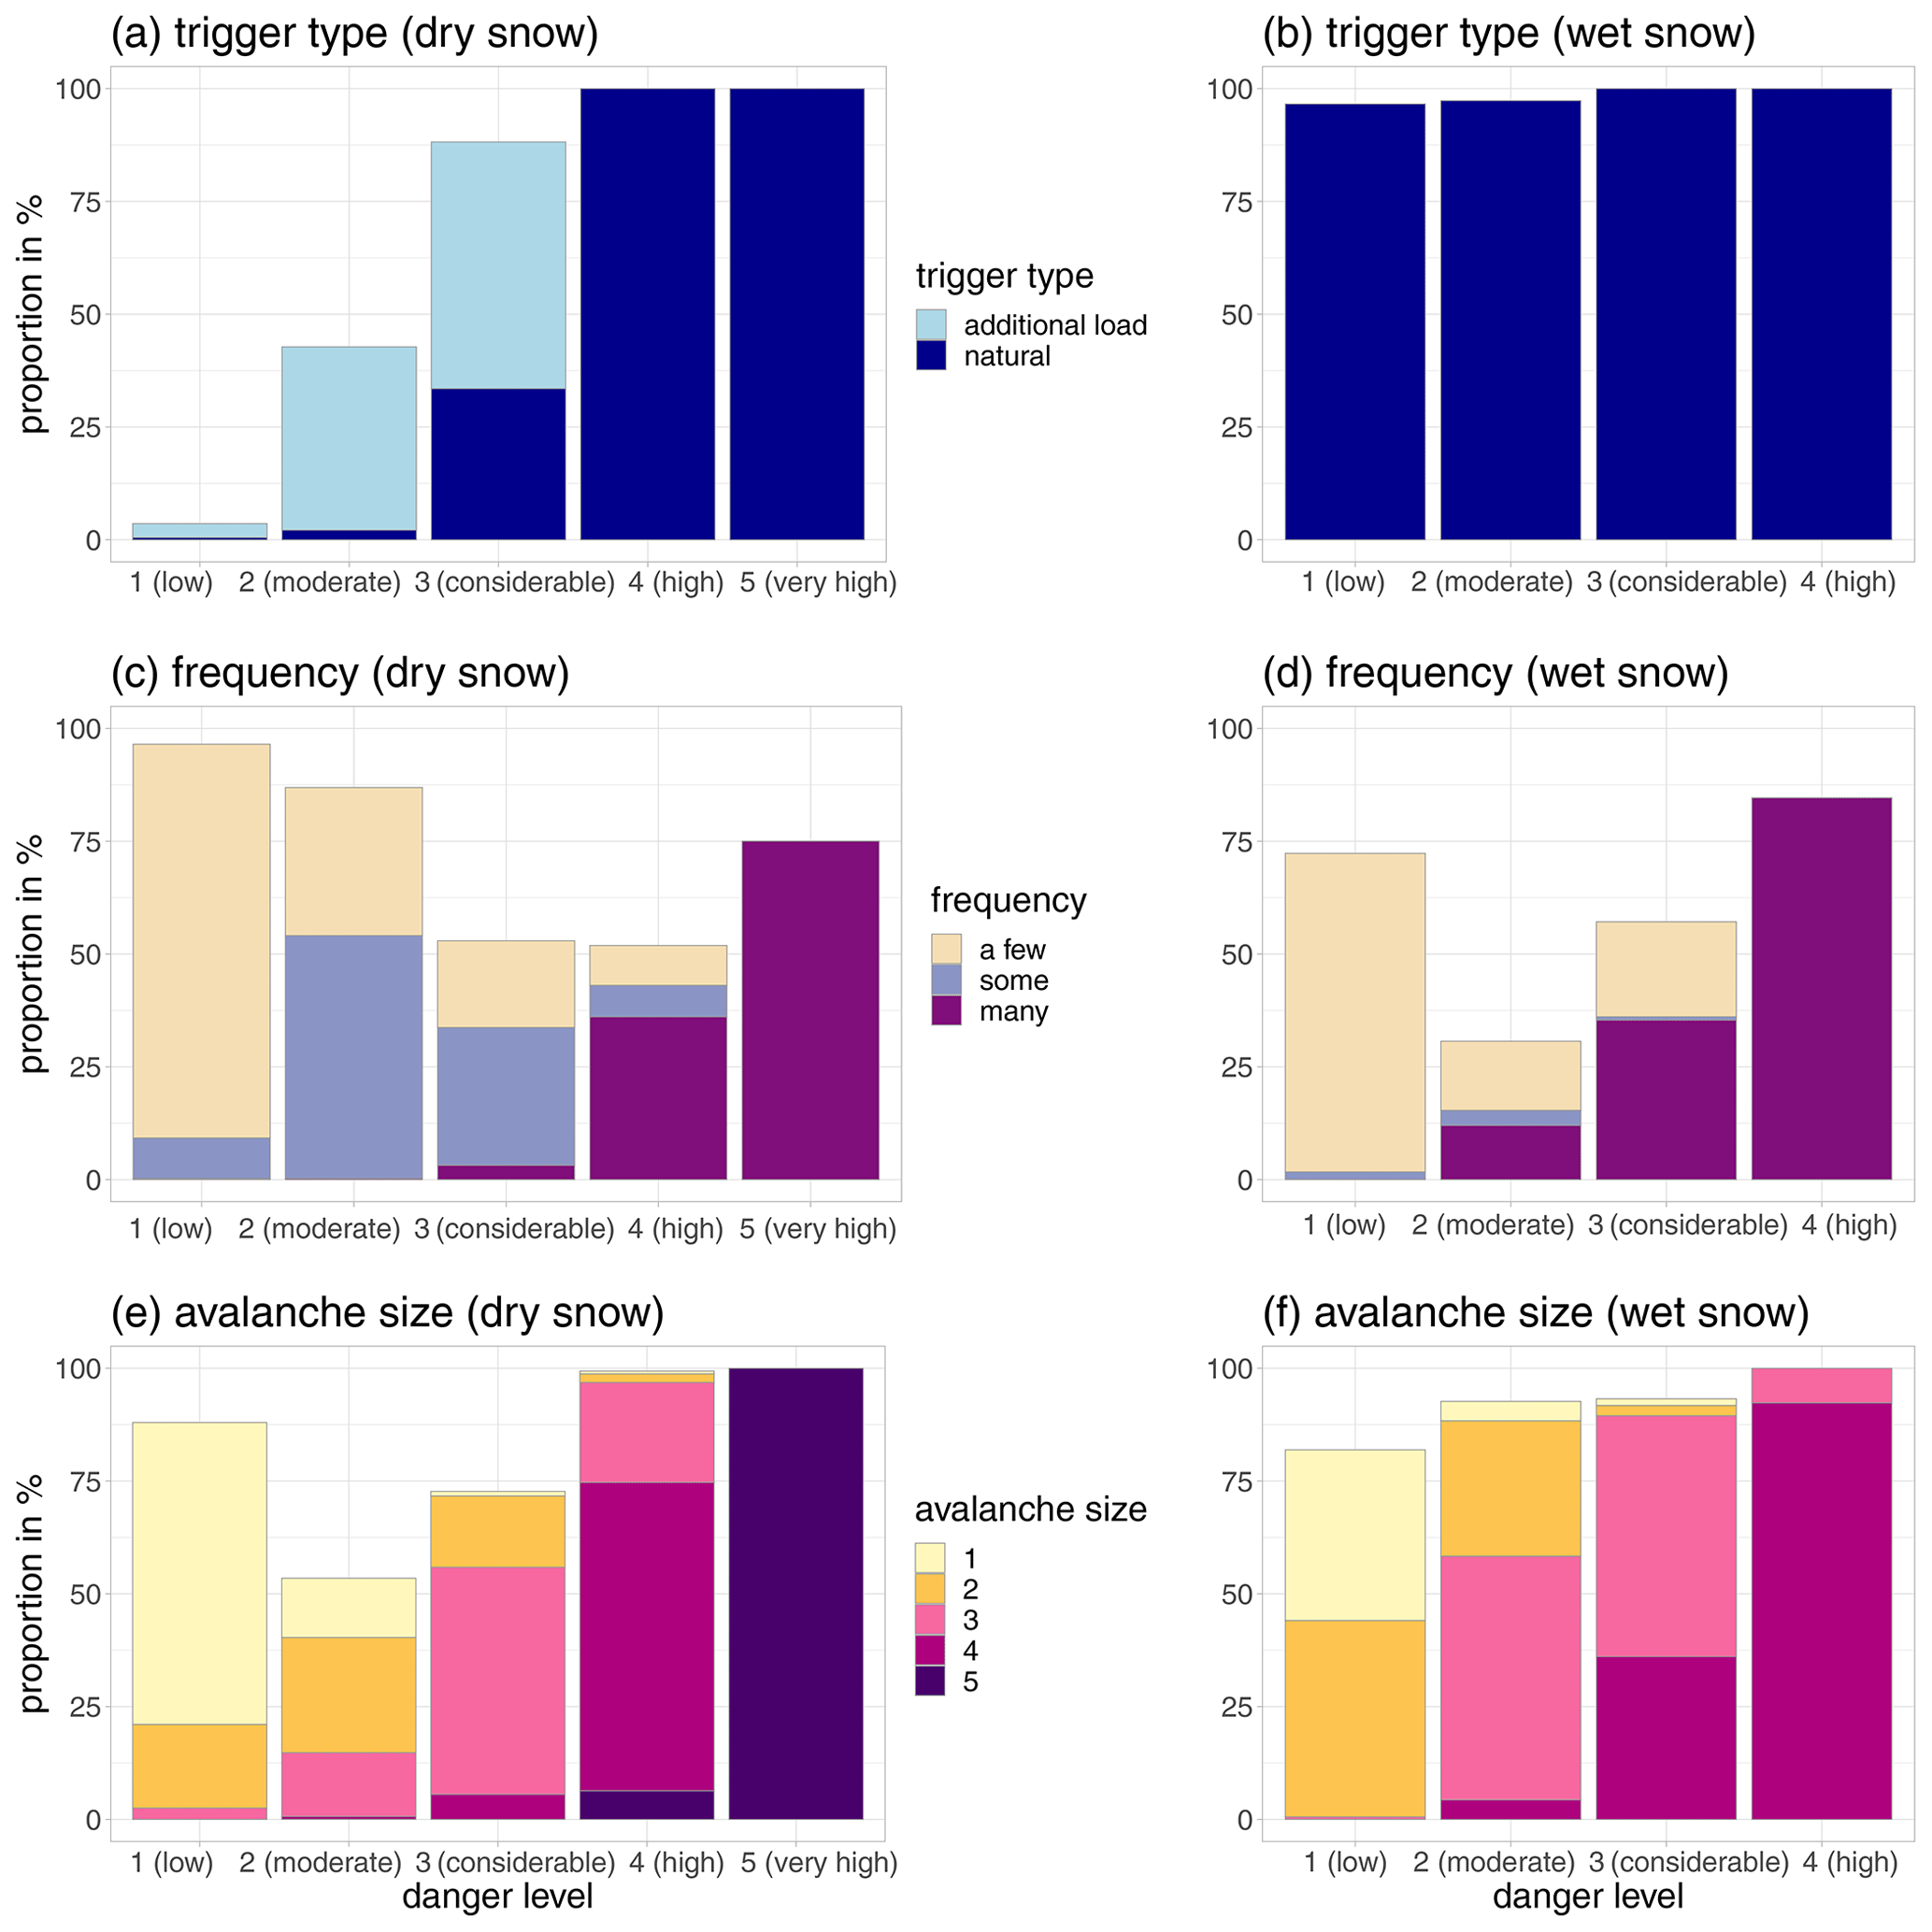
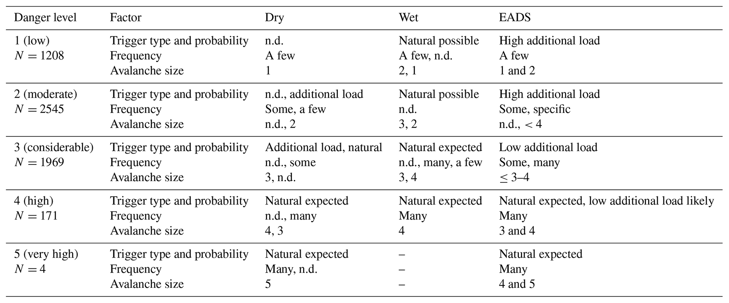
aus Hutter et al (2021)

Slide 17
Lawinenprobleme vs. Schneedeckenstabilität
Problemi valanghivi vs. stabilità del manto nevoso
Notes:
Total: 2492; von 39 wurden 25 gewählt (64%); 28% der Fälle

Slide 18
Lawinenprobleme vs. Schneedeckenstabilität
Problemi valanghivi vs. stabilità del manto nevoso
Notes:
Sehr schlecht: 419; schlecht 20 (4.5%)

Slide 19
Lawinenprobleme vs. Schneedeckenstabilität
Problemi valanghivi vs. stabilità del manto nevoso
Notes:
Sehr schlecht: 419; schlecht 20 (4.5%)

Slide 20
Lawinenprobleme vs. Schneedeckenstabilität
Problemi valanghivi vs. stabilità del manto nevoso
Notes:
Sehr schlecht: 419; schlecht 20 (4.5%)

Slide 21
Lawinenprobleme vs. Schneedeckenstabilität
Problemi valanghivi vs. stabilità del manto nevoso
Notes:
Sehr schlecht: 419; schlecht 20 (4.5%)

Slide 22
Lawinenprobleme vs. Schneedeckenstabilität
Problemi valanghivi vs. stabilità del manto nevoso
Notes:
Sehr schlecht: 171 (52%), schlecht: 141 (42%), mittel: 19 (6%); total: 331

Slide 23
Lawinenprobleme vs. Schneedeckenstabilität
Problemi valanghivi vs. stabilità del manto nevoso
Notes:
Sehr schlecht: 108 (67.5) ; schlecht: 52 (32,5)

Slide 24
Lawinenprobleme vs. Schneedeckenstabilität
Problemi valanghivi vs. stabilità del manto nevoso
Notes:
Sehr schlecht: 38; schlecht: 37

Slide 25
Lawinenprobleme vs. Schneedeckenstabilität
Problemi valanghivi vs. stabilità del manto nevoso
Notes:
Sehr schlecht: 51 (33%); schlecht: 85 (55%); mittel: 19 (12%)

Slide 26
Lawinenprobleme vs. Schneedeckenstabilität
Problemi valanghivi vs. stabilità del manto nevoso

Slide 27
Lawinenprobleme vs. Häufigkeit
Problemi valanghivi vs. frequenza

Slide 28
Lawinengefahrenstufe vs. Schneedeckenstabilität
Grado del pericolo vs. stabilità del manto nevoso

Slide 29
Lawinengefahrenstufe vs. Häufigkeit
Grado del pericolo vs. frequenza

Slide 30
Programm für heute | Programma di oggi
Organisatorische Dinge
Umfrage
Nutzung der EAWS-Matrix und Co in den letzten zwei Jahren
Diskussion
Sonstiges
Questioni organizzative
Sondaggio
Uso della matrice EAWS e co negli ultimi due anni
Discussione
Altre questioni

Slide 31
